Slide 1

4 julio 2019
"Análisis descriptivo de los despachos realizados en Europa por una empresa de dispositivos médicos"
Ciencia de Redes
Francesca Coppola
Ciencia de Redes
Universidad de Buenos Aires
Instituto de calculo
Universidad de Buenos Aires

Slide 2

Los Datos
Id: número de orden
Tipo de orden
Detalle de la orden
Origen del almacén
Destino de la orden
Franquicia
Subfranquicia
Cumplimiento ON TIME
Cumplimiento IN FULL
Cumplimiento OT-IF
Fecha de envío
Fecha estimada de envío
Cantidad de productos enviada
Cantidad de productos pedidos
Hora de confirmación del envío
1 mes de despachos
760.377 observaciones
269 variables

Slide 3

Objetivos
Objetivo principal:
Armar un calendario basado en los datos para crear los modelos predictivos de las cantidades y las fechas de las ordenes
Objetivos específicos:
Encontrar las ordenes de urgencia.
Entender como trabaja cada centro de distribución.
Predecir el cumplimiento del OTIF por día
Mejorar el cumplimiento del OTIF basado en la distribución de los despachos.

Slide 4


Metodología
library(magrittr)
library(leaflet)
library(ggmap)
library(igraph)
library(lsa)
library(sp)
library(dplyr)
library(stringr)
library(ggplot2)
library(mapproj)
library(maps)
library(purrr)
library(geosphere)
library(rworldmap)
Visualización y comparación de métricas

Slide 5

Análisis del grafo
Elección de las variables.
NODOS: Origen del almacén Destino de la orden
ENLACES: Número de orden + peso
Tipo de enlaces: Dirigidos
Grafo bipartito con estructura de comunidades
Disconexo
Dinámico
Grado k.
Grado promedio
Notes:
donde el peso es referente a las cantidades de despachos que se realizan desde el origen al mismo destino.
Por ende, es un grafo con aristas dirigidas porque hay una dirección en las interacciones y bipartito ya que ni los orígenes ni los destinos están conectados entre sí (se relacionan dos conjuntos de elementos diferentes). Además, es conexo ya que cada par de nodos está conectado por un camino.

Slide 6
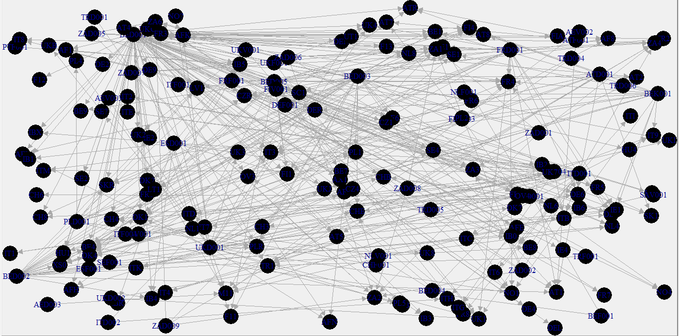

Slide 7
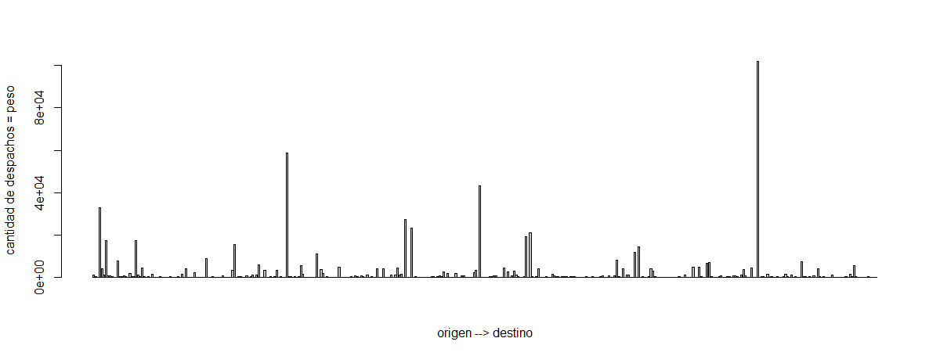
Análisis del grafo
Distribución de los pesos

Slide 8
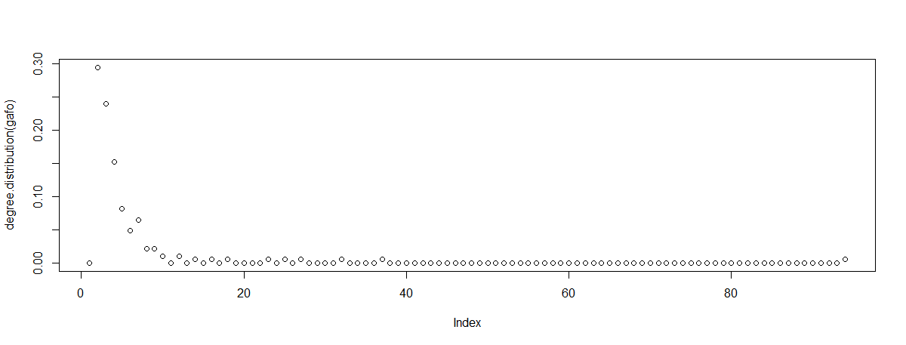
Cantidad de Nodos | Grado | pk %
54 | 1 | 29,51
44 | 2 | 24,04
28 | 3 | 15,30
15 | 4 | 8,20
9 | 5 | 4,92
12 | 6 | 6,56
4 | 7 | 2,19
4 | 8 | 2,19
2 | 9 | 1,09
2 | 11 | 1,09
1 | 13 | 0,55
1 | 15 | 0,55
1 | 17 | 0,55
1 | 22 | 0,55
1 | 24 | 0,55
1 | 26 | 0,55
1 | 31 | 0,55
1 | 36 | 0,55
1 | 93 | 0,55
Análisis del grafo
Cantidad de NODOS: N= 183
Cantidad de ENLACES: L = 390
Grado promedio L/N = 390/183 = 2,13
Distribución entre los nodos
Tabla1. Cantidad de los nodos presente en los distintos grados con su distribución.
Notes:
Distribución de grado (pk) da la probabilidad de que un nodo elegido al azar de la red tenga grado k. Siendo pk una probabilidad, entonces para una red con grado k, la distribución de grado será pk = Nk/ N. donde Nk es la cantidad de nodos con grado k.

Slide 9

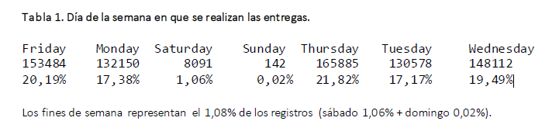
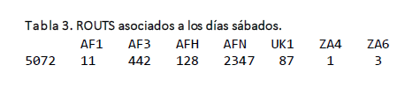
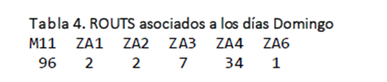
EDA

Slide 10

EDA
53 Origenes en todos los datos.
BED001: 328.809 registros y representan el 43.2%
UKD001: 148.451 registros y representan el 19.5%
BED005: 75.721 registros y representa el 9.95%
ESD001: 55.439 registros y representa el 7.29%
ITD004: 32.399 registros y representa el 4,26%
ITD001: 31.916 registros y representa el 4,19%
Los restantes 47 : representan el 11,61%
> degree(grafo)[which(names(degree(grafo))=="UKD001")]
UKD001
31
> degree(grafo)[which(names(degree(grafo))=="BED001")]
BED001
93
> degree(grafo)[which(names(degree(grafo))=="BED003")]
BED003
36

Slide 11

EDA
Almacén | Hub
BED001 | 0.767599
BED003 | 0.381049
BED005 | 0.25087
BED002 | 0.239755
UKD001 | 0.231452
FRD001 | 0.172499
BEK001 | 0.158573
ITD001 | 0.111779
ATD001 | 0.094405
PLD001 | 0.083166
Hub: se refiere a un nodo con un número de enlaces que excede ampliamente el promedio.

Slide 12
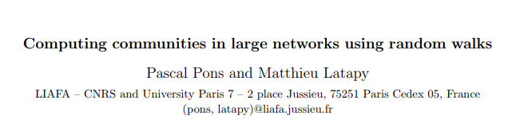
Análisis del grafo
R studio
Algotritmo: walktrap
Fuerza de la división de una red en módulos
El valor de la modularidad reside en la gama [-1,1]
modularity(c) = 0.4522649
Alta modularidad tiene conexiones densas entre los nodos de la comunidad, pero conexiones dispersas entre los nodos en diferentes comunidades
c ← cluster_walktrap(grafo)
Esta función trata de encontrar subgrafos densamente conectados, a través de caminatas aleatorias.
La idea es que los paseos aleatorios cortos tienden a permanecer en la misma comunidad.

Slide 13
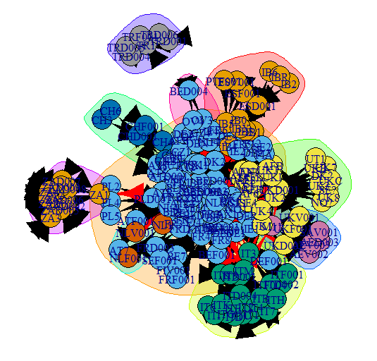
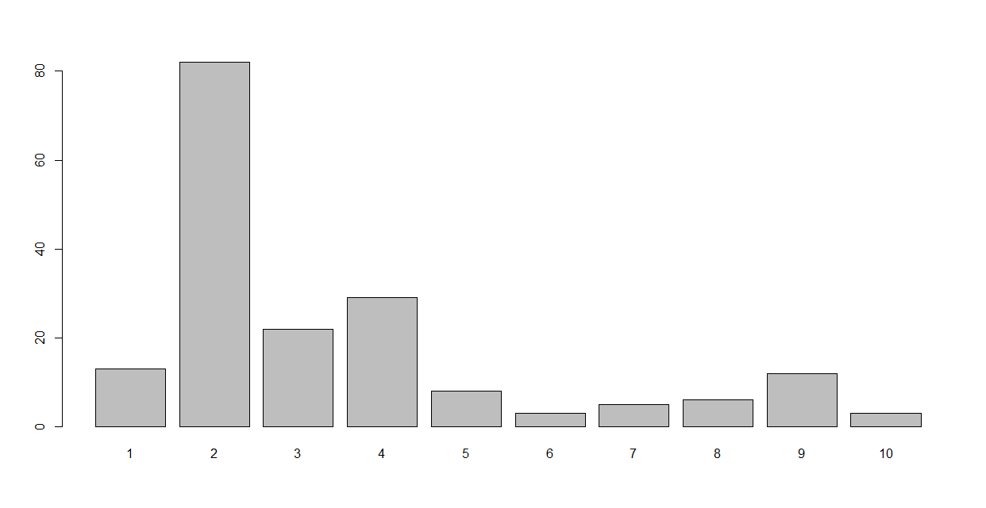
Análisis del grafo
Community sizes
Comunidad | Cantidad de Nodos
1 | 13
2 | 82
3 | 22
4 | 29
5 | 8
6 | 3
7 | 5
8 | 6
9 | 12
10 | 3

Slide 14
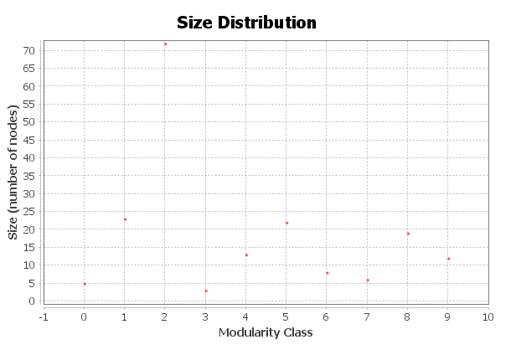
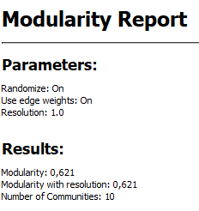
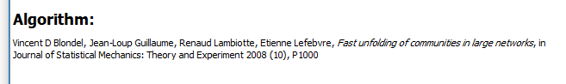
Análisis del grafo
Gephi

Slide 15
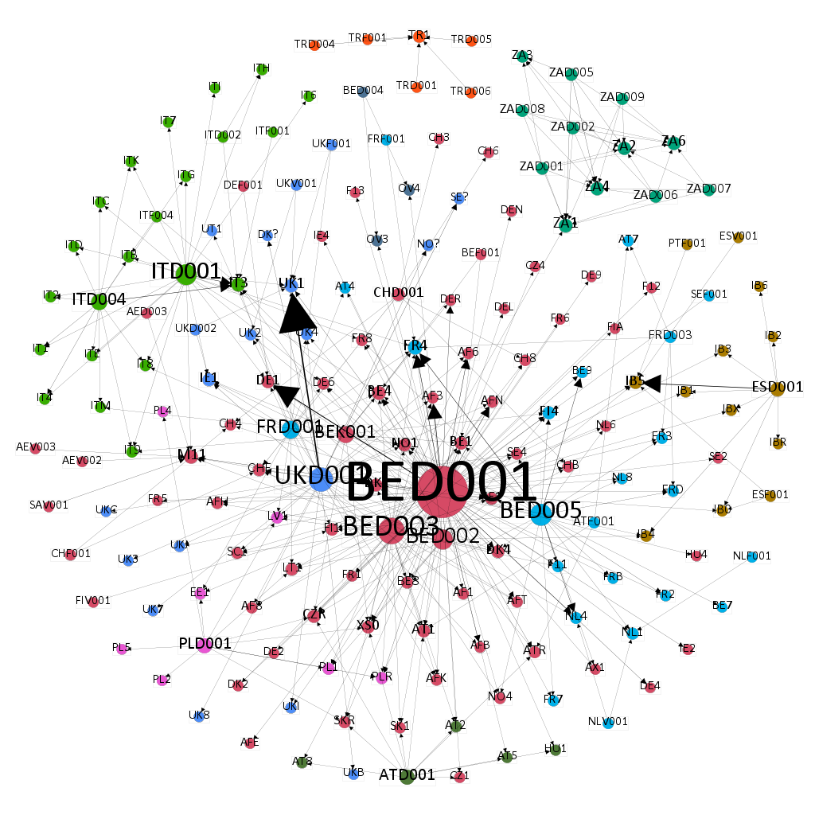

Slide 16
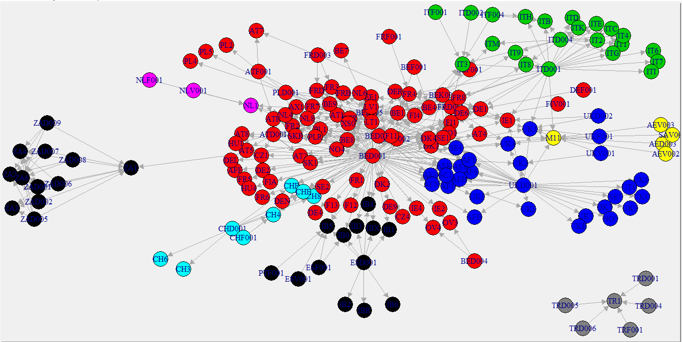
Análisis del grafo

Slide 17
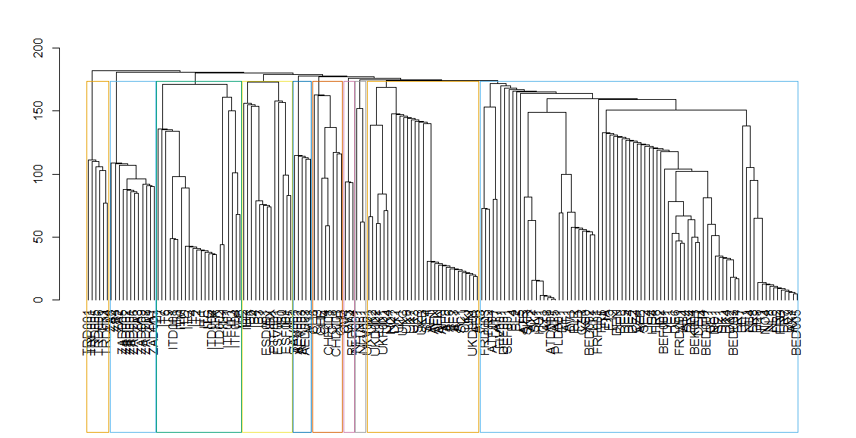
Dendograma

Slide 18
Análisis del grafo
Diámetro de la red
diameter(grafo, directed = TRUE, unconnected = TRUE, weights = g$V3)
101915
Pero para no pesado es 1
La distancia más grande entre todos los pares de nodos de la red
Coeficiente de clustering
Nivel de agrupamiento que existe entorno a un nodo
transitivity(grafo,type="global")
0
Mis vecinos no están conectados
Camino mínimo entre los nodos
average.path.length(grafo, directed=TRUE) -→ para no pesado = 1

Slide 19
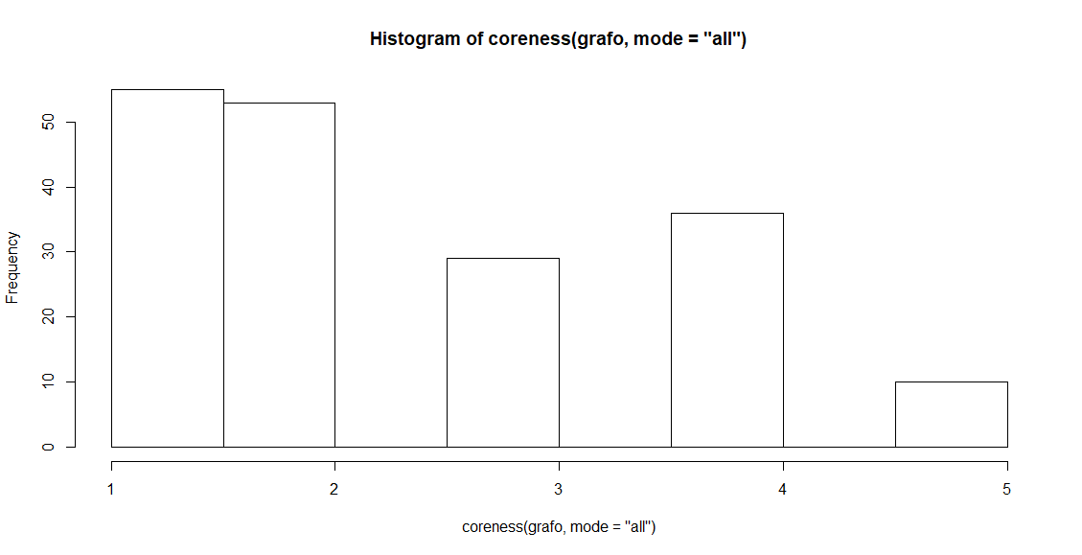
K – core
coreness(grafo, mode = "out") = 0
coreness(grafo, mode = "in") = 0
coreness(grafo, mode ="all")
plot(coreness(grafo, mode = "all"))
all: se considera el gráfico no dirigido correspondiente

Slide 20
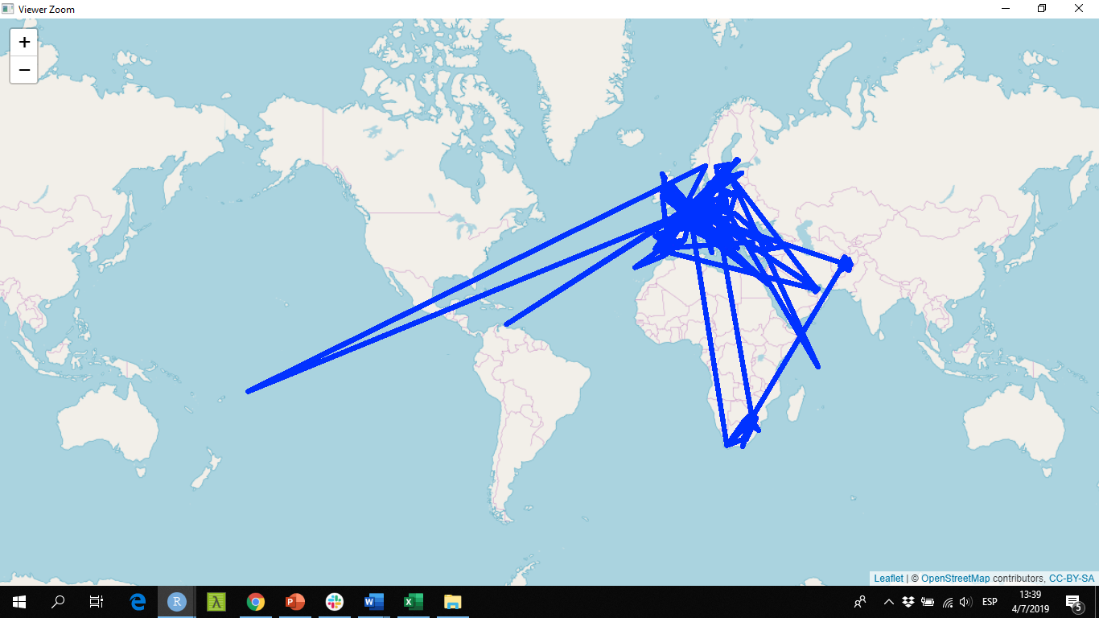

Slide 21
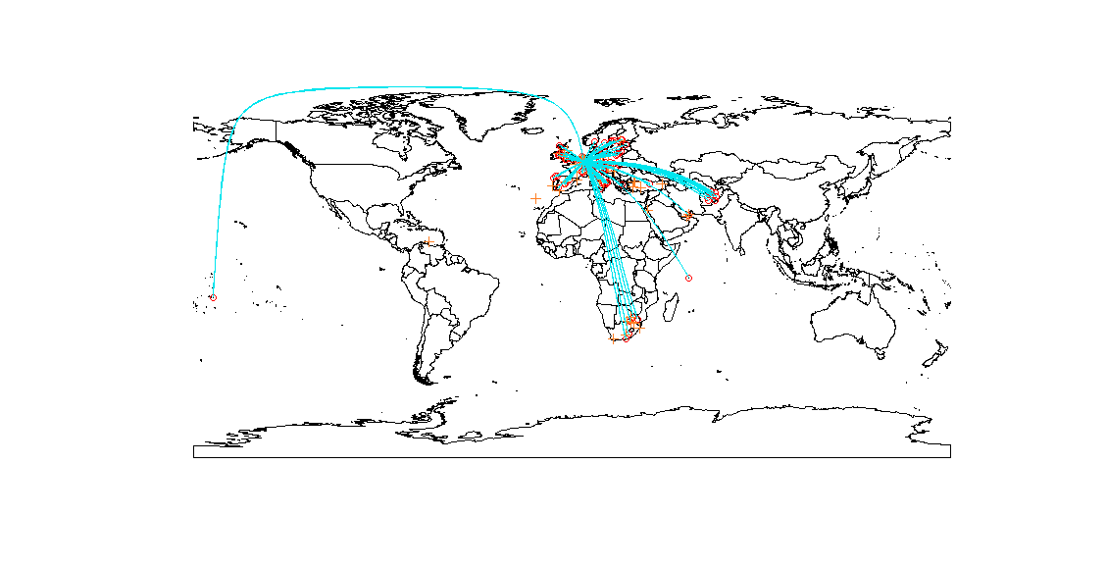

Slide 22
Como seguir y mis ideas para analizar
Analizar la red por tipo de producto o tipo de orden
Destinos que no cumplen el OT-IF
Aquellas ordenes que no cumplen el OT-IF
Modelo predictivo para el stock del almacén por cercanía de destino de pedidos

Slide 23
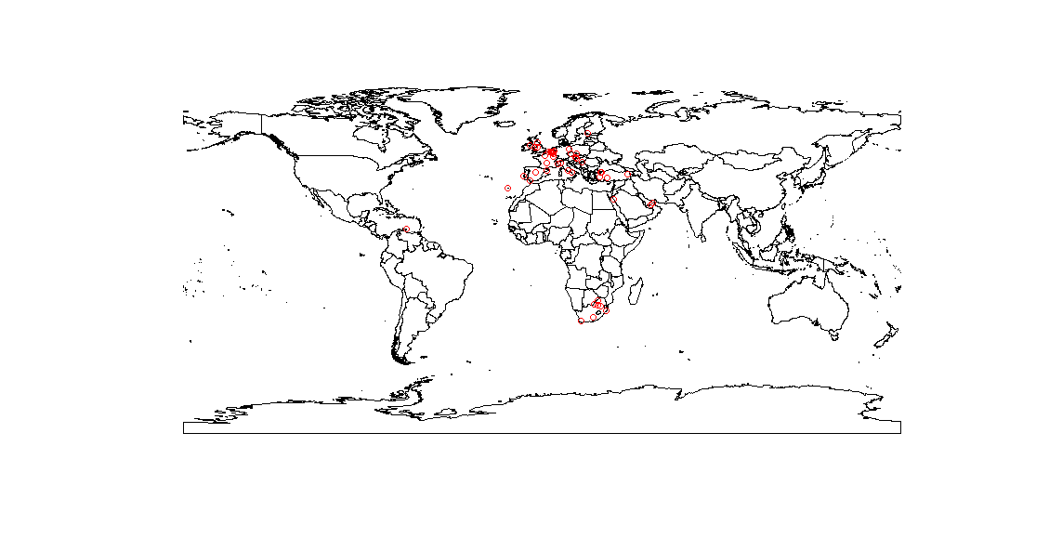
ORIGEN

Slide 24
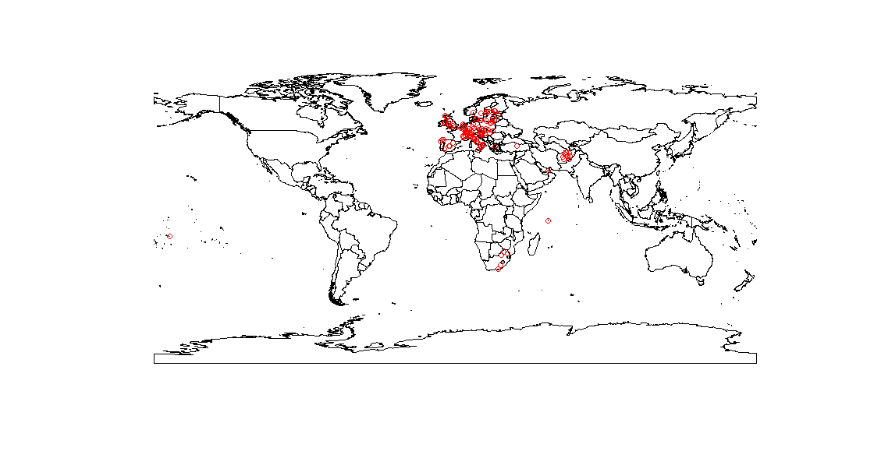
DESTINO

